Slide 1

TRƯỜNG TIỂU HỌC HÙNG THẮNG
CHÀO MỪNG QUÝ THẦY CÔ
VỀ DỰ GIỜ THĂM LỚP 3G
Giáo viên: Vũ Thị Minh Tiệp

Slide 2






Slide 3




….

Slide 4





Slide 5
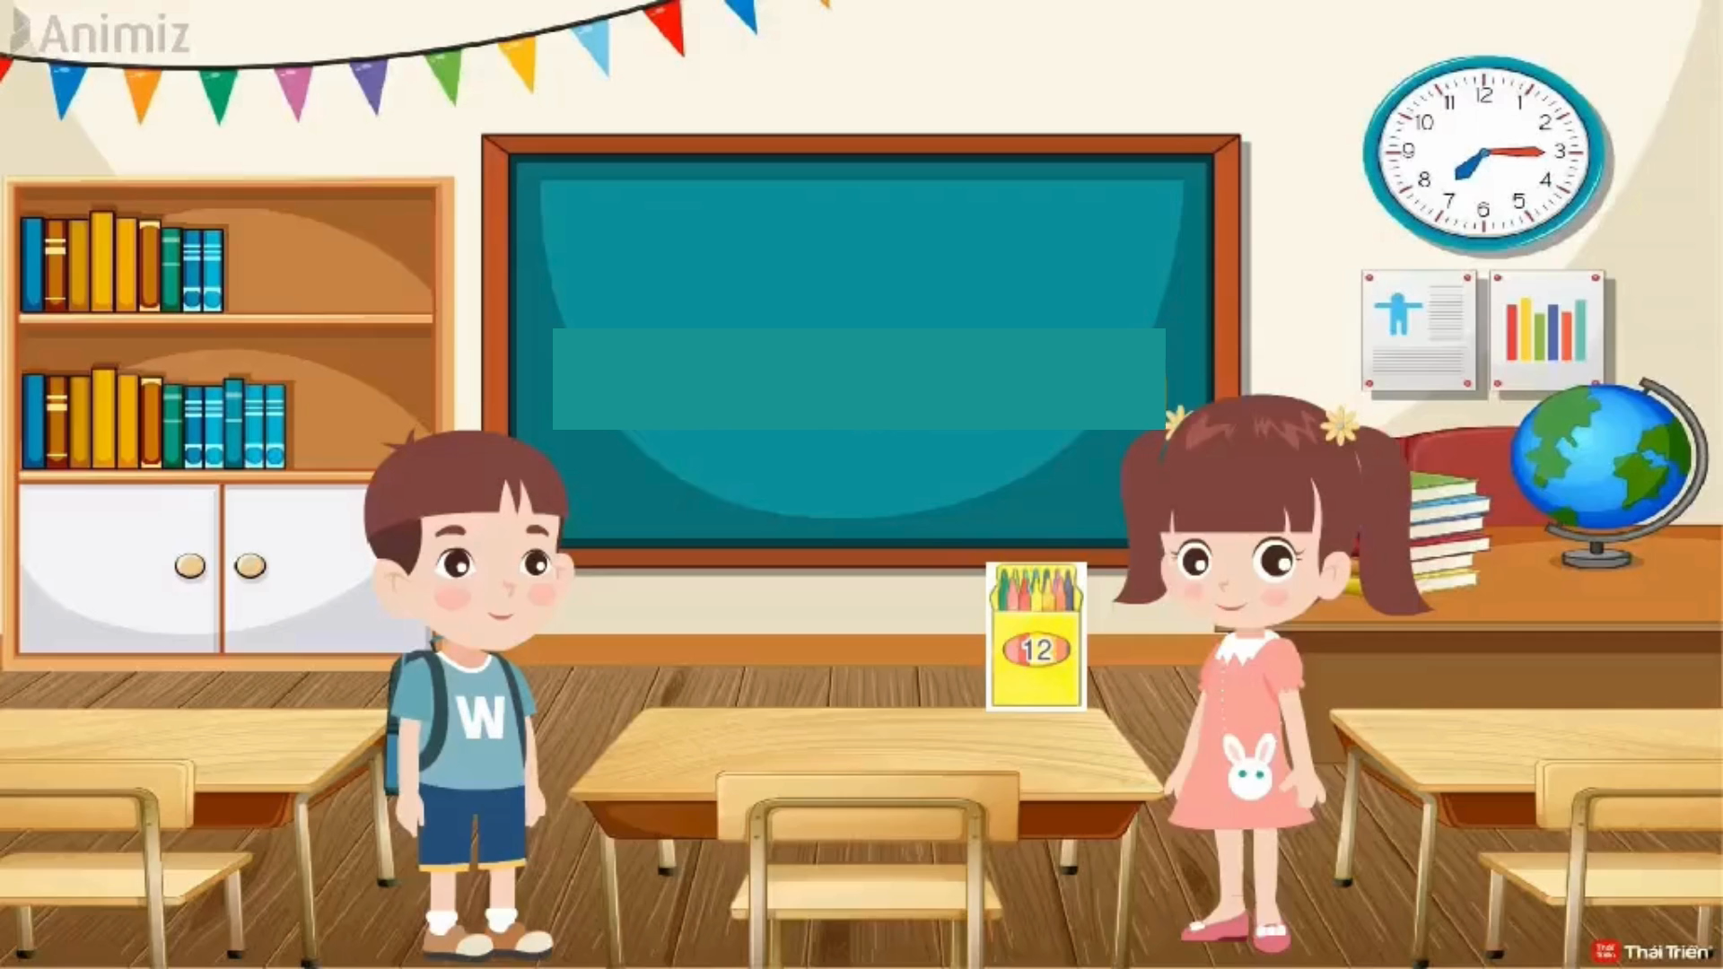
Tình huống

Slide 6

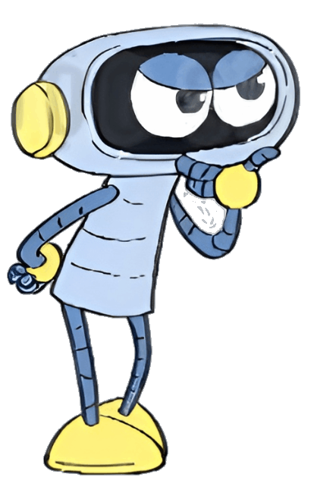
12 + 12 + 12 = 36
12 x 3 = 36
Đặt tính rồi tính thế này nhé!
12
3 nhân 2 bằng 6, viết 6
x
3
3
6
3 nhân 1 bằng 3, viết 3
12 x 3 = 36

Slide 7


Slide 8

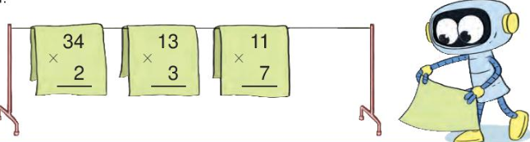
1. Tính
Làm vào bảng con

Slide 9

34
13
11
x
x
x
2
3
7
7
7
6
8
3
9

Slide 10

Bài 2: Tính nhẩm
Mẫu: 20 x 3 = ?
Nhẩm: 2 chục x 3 = 6 chục
20 x 3 = 60
10 x 8 = ?
80
30 x 3 = ?
90
20 x 4 = ?
80
40 x 2 = ?
80

Slide 11
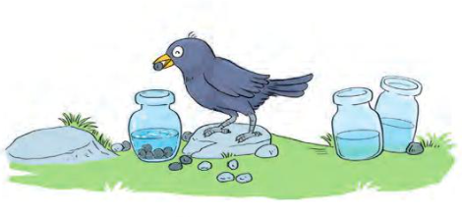
Bài 3: Giải toán có lời văn
Vậy để uống được nước ở cả 3 bình thì con quạ phải thả tất cả bao nhiêu viên sỏi? Em làm bằng phép tính nào?
Có 3 bình chứa nước. Quạ phải thả 21 viên sỏi vào mỗi bình để nước dâng lên thì mới có thể uống được nước. Hỏi quạ phải thả bao nhiêu viên sỏi thì mới uống được nước ở cả 3 bình đó
Bài toán cho biết gì? Hỏi gì?

Slide 12

Bài giải:
Số viên sỏi phải thả vào để quạ có thể uống được nước ở cả 3 bình là:
21 x 3 = 63 (viên)
Đáp số: 63 viên

Slide 13


Slide 14
TÍNH NHANH
4 x 5 x 5 = ?
100

Slide 15




